Slide 1
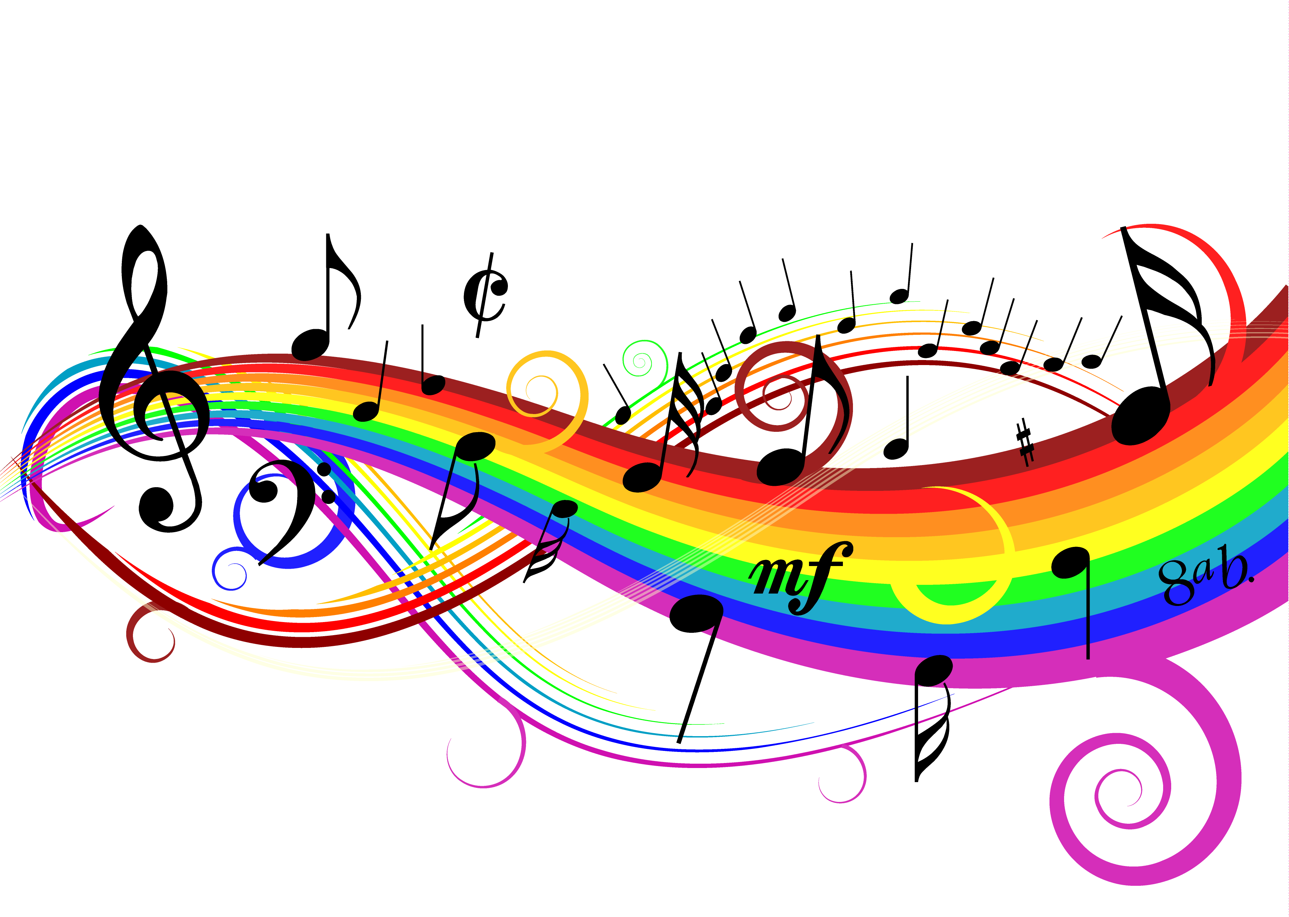
Genrer
Musikstilar under 1900-talet

Slide 2
Blues
Kommer på: 30-talet
Ursprung: Afroamerikanska arbetssånger
Var: USA
Artister: Muddy Waters, Howlin Wolf, Eric Clapton
Svensk: Peps Persson, Louise Hoffsten
Kända låtar: Himlen gråter, Crossroads
Kännetecken: Blues 12:a, Klagosånger, ”Feeling Blue”
Instrument: Gitarr, Slide, Kontrabas, Piano Trummor, Munspel
Lyssningsexempel:

Slide 3
Rock n Roll
Kommer på: 50-talet
Ursprung: Blues
Var: USA
Artister: Elvis Presley, Jerry Lee Lewis, Bill Haley
Svensk: Owe Thörnqvist, Jerry Williams
Kända låtar: Varm korv boogie, Rock around the clock, Johnny B Good
Kännetecken: Blues 12:a, Ungdomskultur
Instrument: Gitarr/Elgitarr, Kontrabas, Trumset
Lyssningsexempel:

Slide 4
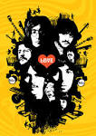
Pop
Kommer på: 60-talet
Ursprung: Blues och Rock n Roll
Var: England, USA
Artister: Beatles, The Monkeys, Madonna, Michael Jackson
Svenskt: ABBA, Gyllene Tider
Kännetecken: Populärmusik, Starka refränger
Kända låtar: Twist and shout, We are the world
Instrument: Trumset, Elbas, Elgitarr, Keyboards
Lyssningsexempel:

Slide 5
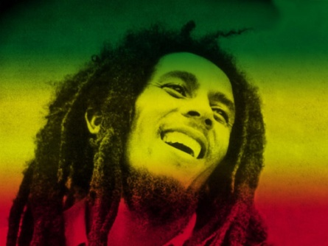
Reggae
Kommer på: 60-talet
Ursprung: Blues och Rock n Roll
Var: Jamaica
Artister: Bob Marley, UB40
Svenska artister: Peps Persson, Svenska Akademien
Låtar: No woman no cry, I shot the sheriff
Kännetecken: Baktakt
Instrument: Trumset, Elbas, Elgitarr, Keyboard, Blås
Lyssningsexempel:

Slide 6
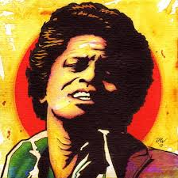
Soul
Kommer på: 60-talet
Ursprung: Blues och Rock n Roll
Var: USA
Artister: James Brown, Aretha Franklin, Stevie Wonder
Svenska artister: Caroline af Ugglas, Daniel Lemma
Låtar: I feel good, You are the sunshine of my life
Kännetecken: Svängigt, Dans
Instrument: Trumset, Elbas, Elgitarr, Keyboard, Munspel, Blås
Lyssningsexempel:

Slide 7
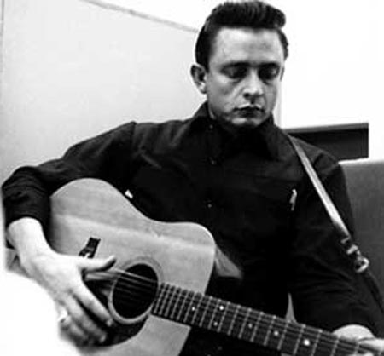
Country
Kommer på: 60-talet
Ursprung: Blues och Amerikans folkmusik
Var: USA
Artister: Johnny Cash, Dolly Parton, Alison Krauss, Hank Williams
Svenska artister: Jill Johnson, Kikki Danielsson
Kända låtar: Working 9 to 5, She’ll be coming ’round the mountain
Kännetecken: Stämsång, Vilda västern
Instrument: Slide-guitar, Kontrabas, Banjo, Gitarr, Fiol
Lyssningsexempel:

Slide 8
Hårdrock
Kommer på: 70-talet
Ursprung: Blues och Rock n Roll
Var: England och USA
Artister: Rolling Stones, Jimmy Hendrix, AC/DC, Kiss
Svenska artister: Europe, Thunder Mother
Låtar: I was made for loving you, Eye of the Tiger
Kännetecken: Hög volym, Attityd, Långt hår
Instrument: Trumset, Elbas, Elgitarr, Keyboards
Lyssningsexempel:

Slide 9
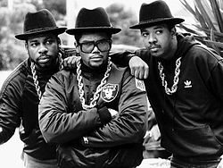
Hip Hop
Kommer på: 70-talet
Ursprung: Blues och Soul
Var: USA
Artister: Run DMC, Tupac, Eminem
Svenska hiphopartister: Just D, Timbuktu
Låtar: Its like that, Resten av ditt liv
Kännetecken: Attityd, Smycken, Dans
Instrument: MC = Rappare (Talsjunger) DJ = DiskJockey (Gör bakgrundsmusik med beats)
Lyssningsexempel:

Slide 10
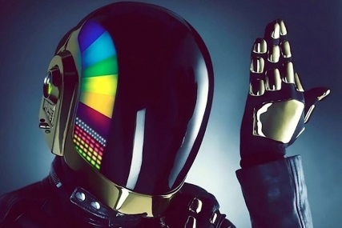
House
Kommer på: 80-talet
Ursprung: Soul och Hip Hop
Var: USA
Artister: David Guetta, Daft Punk
Svenska artister: Avicii, Swedish House Maffia
Låtar: Wake me up, Harder better faster stronger
Kännetecken: Datorgjord musik, Samplingar, Dans
Instrument: DJ, Samplingar, Sång, Vocoder (robot-röst)
Lyssningsexempel:

